Slide 1
MiniC-Compiler 简介
吴恩泽 王晓 李博睿

Slide 2

整体结构
总的来说，我们：
使用Flex进行词法分析：将输入数据拆分为一组标记（标识符、关键字、数字、括号、加减号等）
使用Bison进行语义解析：在解析tokens时生成 AST。Bison 将在这里完成大部分工作，我们只需要定义我们的 AST。
使用LLVM组装：遍历 AST 并为每个节点生成字节码。

Slide 3
Lexical Analysis
语言设计：
我们决定设计实现一个 C语言的子集，称为 MiniC，实现一部分 C语言的功能。
目前为止，我们的语言支持的 tokens 有：
int, float, char
*, /, +, -
=
==, <=, >=, <, >, &&, ||, !, &(取地址符)
C 语言的基本语句分隔符，如 (), [], {}, ;
if, else, while, break, return

Slide 4
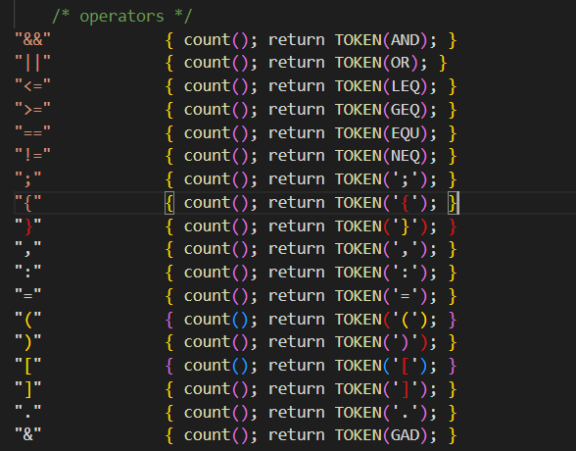
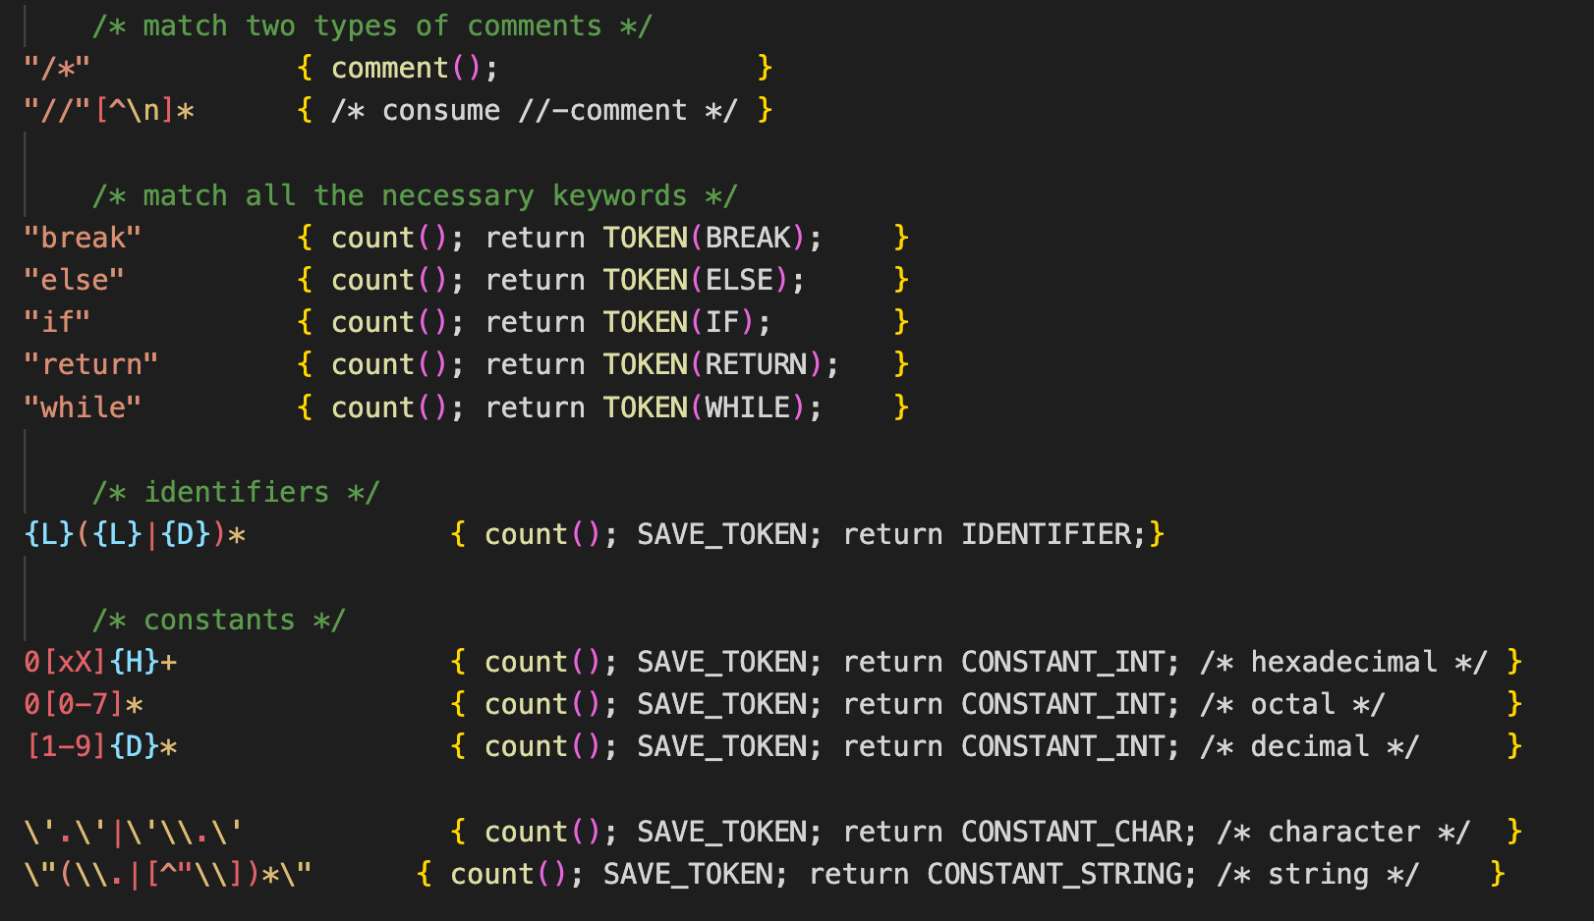
Lexical Analysis
token.l 的实现：
根据我们设计的语言，对 ANSI C grammar, Lex specification 进行精简，得到我们的 token.l 文件。

Slide 5
Semantic Parsing
YACC（BISON）
Yacc (Yet Another Compiler Compiler)，是一个经典的生成语法分析器的工具。yacc生成的编译器主要是用C语言写成的语法解析器（Parser），需要与词法解析器Lex一起使用，再把两部分产生出来的C程序一并编译。
主要任务：
Token -> AST(Abstract Syntax Tree)

Slide 6
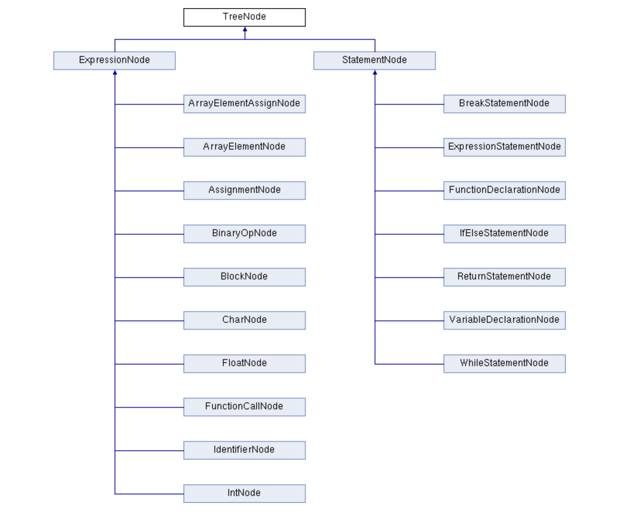
Semantic Parsing
AST(Abstract Syntax Tree) 的设计
利用了C++的OOP特性。
所有的Node都继承于基类 TreeNode

Slide 7
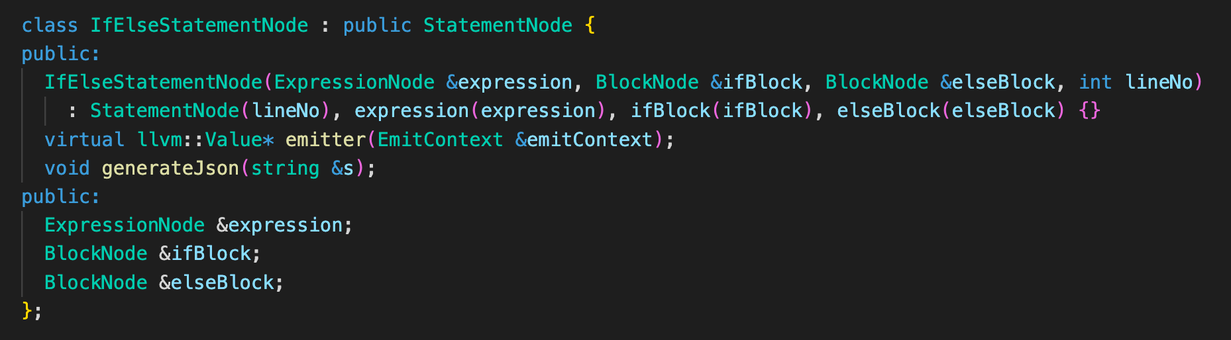
Semantic Parsing
AST(Abstract Syntax Tree) 的实现
每个Node里的成员变量包含了它将会生成的Node的引用（或指针）。

Slide 8
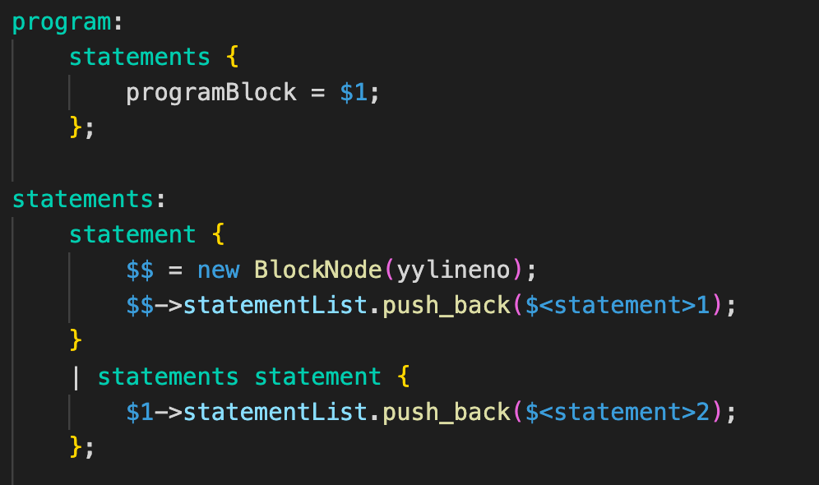
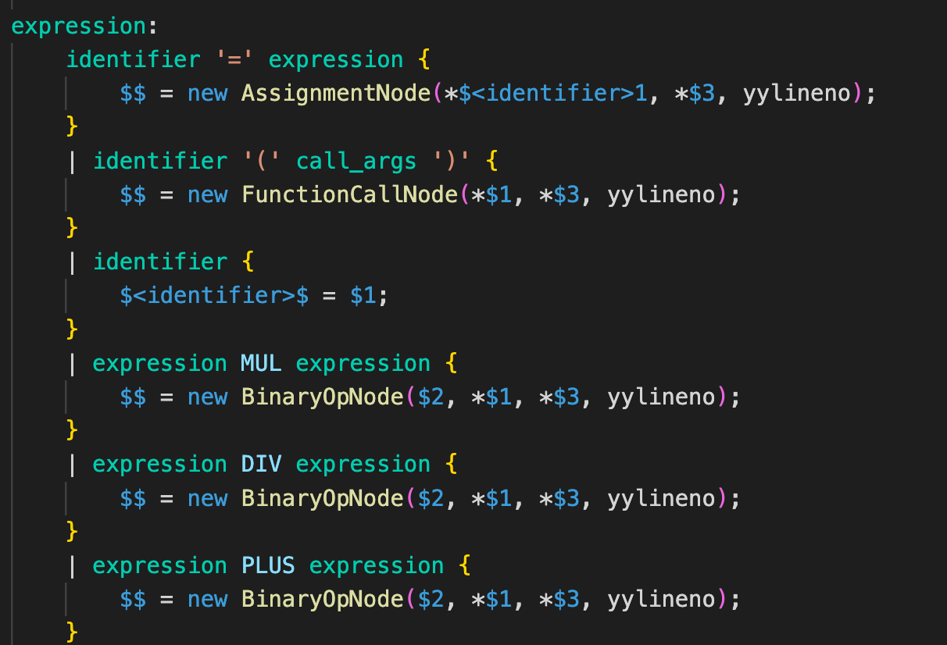
Semantic Parsing
Parsing.y 的实现

Slide 9
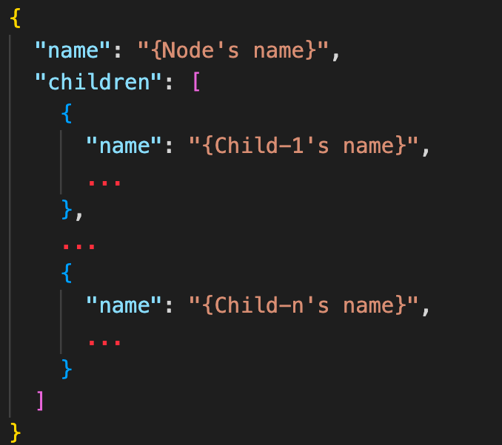
Semantic Parsing
AST(Abstract Syntax Tree) 的可视化
AST 的文件表示
我们使用Json格式对AST进行表示。格式如下：

Slide 10
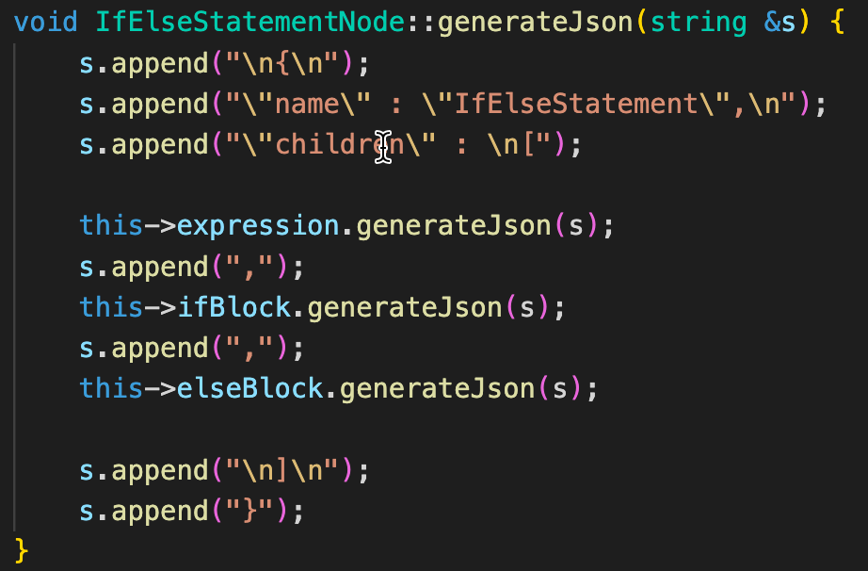
Semantic Parsing
AST(Abstract Syntax Tree) 的可视化
AST Json形式文件的生成
我们在基类节点(TreeNode)中定义了虚函数 generateJson()，并在每种子类节点中都实现了generateJson() 函数。这一函数用于将本结点表示为Json的格式。每个节点都可能会有它的子节点，所以generateJson() 函数会被不断的以深度优先搜索的顺序被调用。下面是 IfElseStatementNode 类的一个示例：

Slide 11
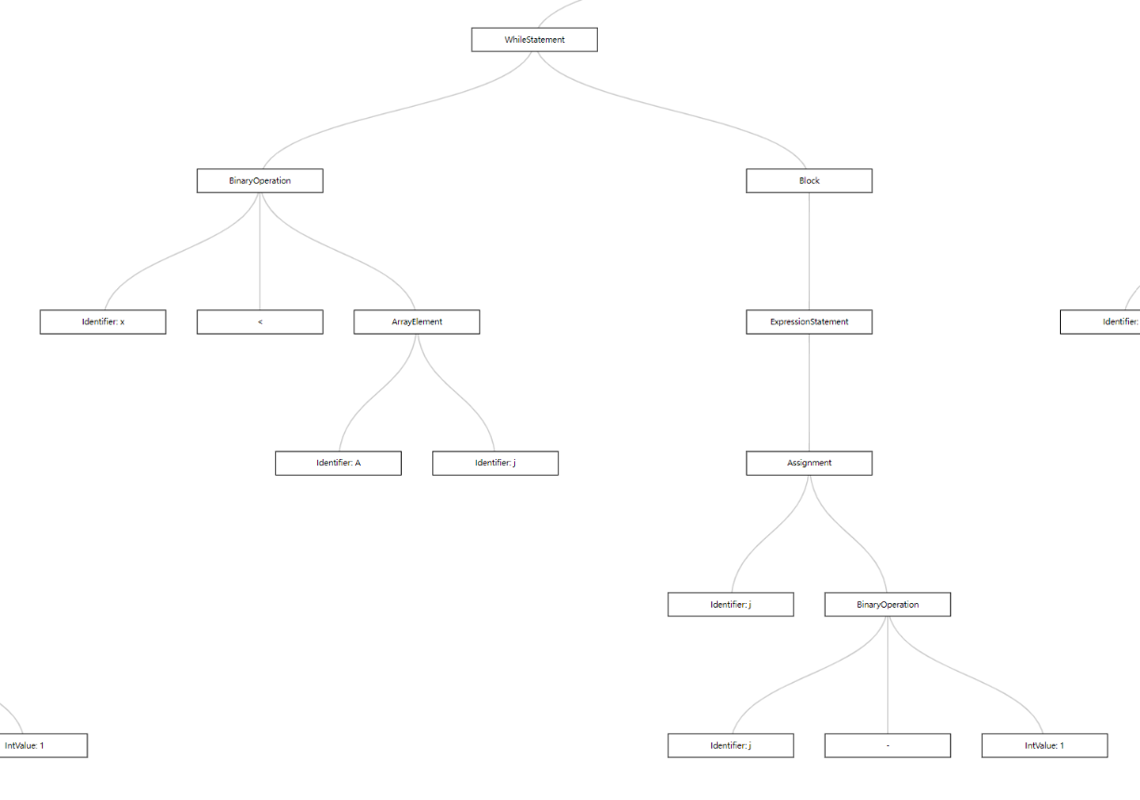
Semantic Parsing
AST(Abstract Syntax Tree) 的可视化
使用 d3.js 通过 Json 数据绘制出 html 格式的 AST 树。
一个 while 循环语句对应语法树的可视化效果：

Slide 12
// LLVM 部分
TODO

Slide 13
谢谢关注！

